Slide 1


北京理工大学
面向微服务调用的无侵入式全链路跟踪系统的设计与实现
答辩人：常佳辉
指导教师：李鹏

Slide 2

课题主要内容
CONTENT
本课题主要研究面向微服务调用的无侵入式全链路跟踪系统，帮助分析系统整体调用链，快速定位性能瓶颈和业务问题。该系统支持RPC、数据库、缓存、异步消息通信，并且对业务代码无侵入。采集结果支持多样化输出，主要包括文件日志、共享内存、消息队列。最终将以可视化界面展示全链路跟踪结果。
微服务调用
无侵入式
链路跟踪
RPC

Slide 3

课题任务
第一部分
第二部分
第三部分
第四部分
第五部分
了解学习背景知识
设计数据结构，设计采集方法
编写代码、实现采集、上报
编写查询界面
相关文档的准备

Slide 4
技术方案

Slide 5

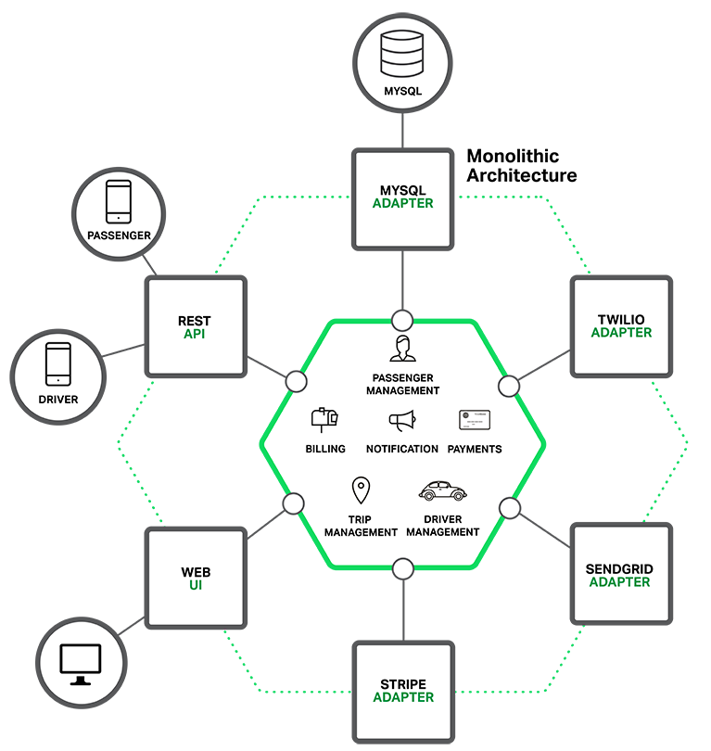
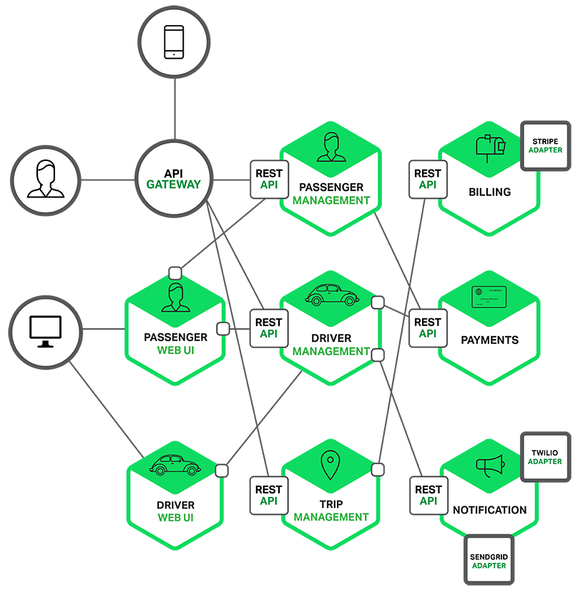
课题背景
单体架构
微服务架构
VS

Slide 6
技术路线
拦截调用
传播数据
管理数据
提供界面
拦截RPC请求，开启调用跟踪
将跟踪上下文放入请求头传播，详细数据缓存在本地在合适时机传播
使用Mysql存储，并设计合适表结构
提供一个交互界面，能够查询一次完整的调用链

Slide 7
拦截调用
常用调用方式
以Http方式提供Rest接口，通过HttpClient互相调用。
服务间基于TCP/IP的RPC协议调用
拦截方法
配置项目使用的调用类、工具，在发出请求前和接收回复处埋点，运行记录程序。

Slide 8
上传数据
请求中的数据
详细数据
通信
collector
拦截请求后，将跟踪上下文插入请求头，带内通信
放入内存中，使用socket通信上传
带外通信，与请求错开
一个后台进程，接收数据插入数据库

Slide 9
管理数据
索引
过期
结构
建立索引
设计表结构
过期处理

Slide 10




提供界面
组合设计
Linux+Nignx+MySql+Laravel

Slide 11
存在的主要问题和技术关键
异步通信的跟踪
消息同步
工具库的编写
查询直观度
异步通信执行流程上并不有序
一次调用在多机上进行，保证上传的信息同步
涉及内容较多，编写较复杂
数据量较大，内容抽象

Slide 12
预期目标
个人收获
能够熟悉掌握部分流行的微服务系统框架，理解跟踪系统的设计理念。增长对当前软件开发风格的认识以及阅读源代码的能力。增强软件工程师素养。
实验产出
实现一个能追踪多种微服务调用方式的分布式跟踪系统，能够对应用层面有很高的透明度，拥有不间断收集数据的功能，并且提供一个交互界面。

Slide 13
研究进度
进度
阅读大量相关文献，了解系统工作原理。
学习使用LNMP框架、docker中。

Slide 14
中国*****大学
北京理工大学
展示完毕 感谢您的聆听
答辩人：常佳辉
指导教师：李鹏

Slide 15
论文主要内容
第一部分
第二部分
第三部分
第四部分
添加论文内容第一部分标题
添加论文内容第二部分标题
添加论文内容第三部分标题
添加论文内容第四部分标题

Slide 16
添加论文内容第一部分标题
培养学生综合运用、巩固与扩展所学的基础理论和专业知识，培养学生独立分析、解决实际问题能力、培养学生处理数据和信息的能力。

Slide 17
添加论文内容第一部分标题
这里添加标题
这里添加标题
请在这里添加相应的文字内容请在这里添加相应的文字内容
这里添加标题
请在这里添加相应的文字内容请在这里添加相应的文字内容
这里添加标题
请在这里添加相应的文字内容请在这里添加相应的文字内容

Slide 18
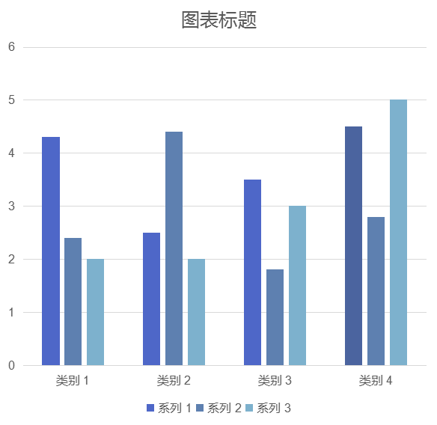
这里添加标题
请在这里添加相应的文字内容请在这里添加相应的文字内容
这里添加标题
请在这里添加相应的文字内容请在这里添加相应的文字内容
这里添加标题
请在这里添加相应的文字内容请在这里添加相应的文字内容

Slide 19
添加论文内容第一部分标题
这里添加文字标题
这里添加文字标题
这里添加文字标题
这里添加文字标题
请在这里添加相应的文字内容请在这里添加相应的文字内容
请在这里添加相应的文字内容请在这里添加相应的文字内容
请在这里添加相应的文字内容请在这里添加相应的文字内容
请在这里添加相应的文字内容请在这里添加相应的文字内容

Slide 20
添加论文内容第一部分标题
请在这里添加相应的文字内容请在这里添加相应的文字内容
请在这里添加相应的文字内容请在这里添加相应的文字内容
请在这里添加相应的文字内容请在这里添加相应的文字内容
请在这里添加相应的文字内容请在这里添加相应的文字内容
请在这里添加相应的文字内容请在这里添加相应的文字内容
请在这里添加相应的文字内容请在这里添加相应的文字内容

Slide 21
添加论文内容第二部分标题
培养学生综合运用、巩固与扩展所学的基础理论和专业知识，培养学生独立分析、解决实际问题能力、培养学生处理数据和信息的能力。

Slide 22
添加论文内容第二部分标题
01
02
03
请在这里添加相应的文字内容请在这里添加相应的文字内容
请在这里添加相应的文字内容请在这里添加相应的文字内容
请在这里添加相应的文字内容请在这里添加相应的文字内容
04
05
06
请在这里添加相应的文字内容请在这里添加相应的文字内容
请在这里添加相应的文字内容请在这里添加相应的文字内容
请在这里添加相应的文字内容请在这里添加相应的文字内容

Slide 23
添加论文内容第二部分标题
请在这里添加标题
请在这里添加标题
请在这里添加标题
请在这里添加标题
请在这里添加相应的文字内容请在这里添加相应的文字内容
请在这里添加相应的文字内容请在这里添加相应的文字内容
请在这里添加相应的文字内容请在这里添加相应的文字内容
请在这里添加相应的文字内容请在这里添加相应的文字内容

Slide 24
添加论文内容第二部分标题
这里添加标题
这里添加标题
这里添加标题
这里添加标题
30%
70%
85%
60%
请在这里添加相应的文字内容请在这里添加相应的文字内容
请在这里添加相应的文字内容请在这里添加相应的文字内容
请在这里添加相应的文字内容请在这里添加相应的文字内容
请在这里添加相应的文字内容请在这里添加相应的文字内容

Slide 25
添加论文内容第三部分标题
培养学生综合运用、巩固与扩展所学的基础理论和专业知识，培养学生独立分析、解决实际问题能力、培养学生处理数据和信息的能力。

Slide 26
添加论文内容第三部分标题
这里添加文字
这里添加文字
这里添加文字

Slide 27
添加论文内容第三部分标题
这里添加文字
这里添加文字
这里添加文字
Step 1
Step 2
Step 3

Slide 28
添加论文内容第三部分标题
这里添加标题
请在这里添加相应的文字内容请在这里添加相应的文字内容
这里添加标题
请在这里添加相应的文字内容请在这里添加相应的文字内容
这里添加标题
请在这里添加相应的文字内容请在这里添加相应的文字内容

Slide 29
添加论文内容第四部分标题
培养学生综合运用、巩固与扩展所学的基础理论和专业知识，培养学生独立分析、解决实际问题能力、培养学生处理数据和信息的能力。

Slide 30
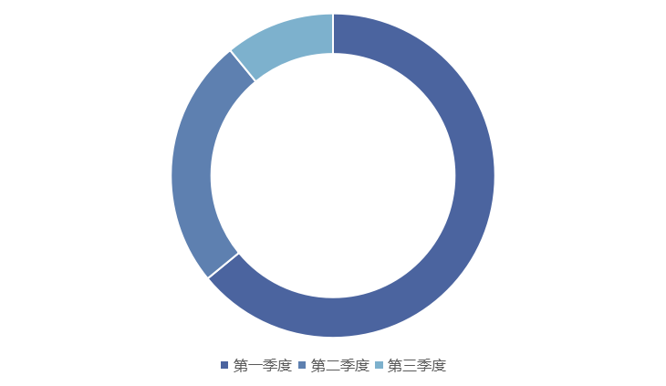
添加论文内容第四部分标题
这里添加文字标题
请在这里添加相应的文字内容请在这里添加相应的文字内容
26%
这里添加文字标题
请在这里添加相应的文字内容请在这里添加相应的文字内容
这里添加文字标题
请在这里添加相应的文字内容请在这里添加相应的文字内容

Slide 31
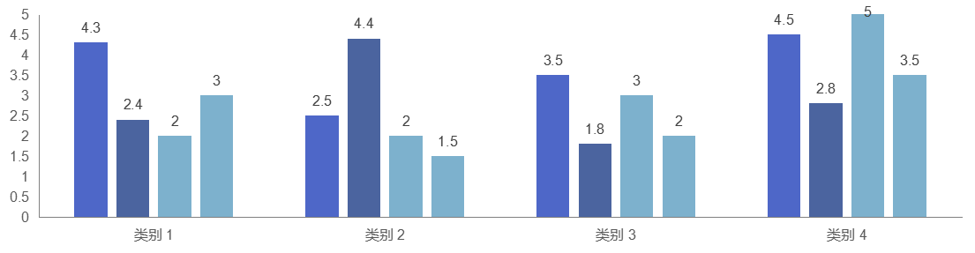
添加论文内容第四部分标题
类别1
类别2
类别3
类别4
请在这里添加相应的文字内容请在这里添加相应的文字内容
请在这里添加相应的文字内容请在这里添加相应的文字内容
请在这里添加相应的文字内容请在这里添加相应的文字内容
请在这里添加相应的文字内容请在这里添加相应的文字内容

Slide 32
添加论文内容第四部分标题
标题
标题
标题
请在这里添加相应的文字内容请在这里添加相应的文字内容
请在这里添加相应的文字内容请在这里添加相应的文字内容
请在这里添加相应的文字内容请在这里添加相应的文字内容

Slide 33
添加论文内容第四部分标题
请在这里添加标题
请在这里添加标题
请在这里添加相应的文字内容请在这里添加相应的文字内容
请在这里添加相应的文字内容请在这里添加相应的文字内容
请在这里添加标题
请在这里添加标题
请在这里添加相应的文字内容请在这里添加相应的文字内容
请在这里添加相应的文字内容请在这里添加相应的文字内容
请在这里添加标题
请在这里添加标题
请在这里添加标题
请在这里添加相应的文字内容请在这里添加相应的文字内容
请在这里添加相应的文字内容请在这里添加相应的文字内容

Slide 34
中国*****大学
展示完毕 感谢您的聆听
答辩人：代用名
指导教师：代用名

Slide 35
更多精品PPT资源尽在—优品PPT！
www.ypppt.com
PPT模板下载：www.ypppt.com/moban/ 节日PPT模板：www.ypppt.com/jieri/
PPT背景图片：www.ypppt.com/beijing/ PPT图表下载：www.ypppt.com/tubiao/
PPT素材下载： www.ypppt.com/sucai/ PPT教程下载：www.ypppt.com/jiaocheng/
字体下载：http://www.ypppt.com/ziti/ 绘本故事PPT：http://www.ypppt.com/gushi/
Notes:
模板来自于 http://www.ypppt.com

